Slide 1
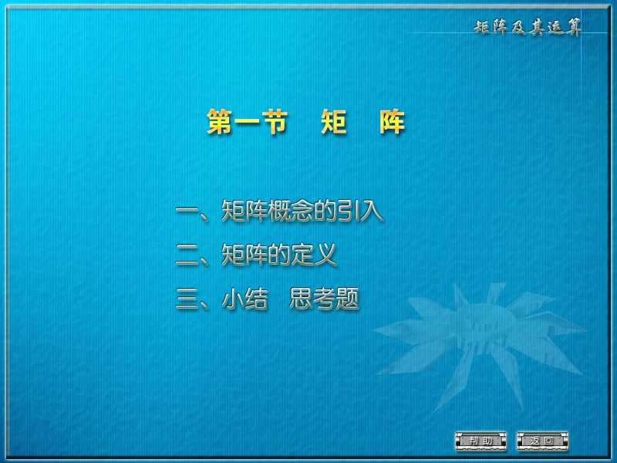

Slide 2
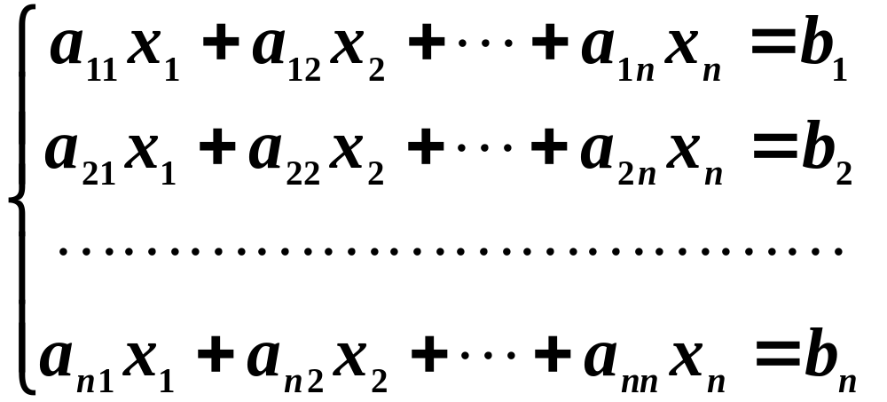


一、矩阵概念的引入
1. 线性方程组
系数
的解取决于
常数项

Slide 3
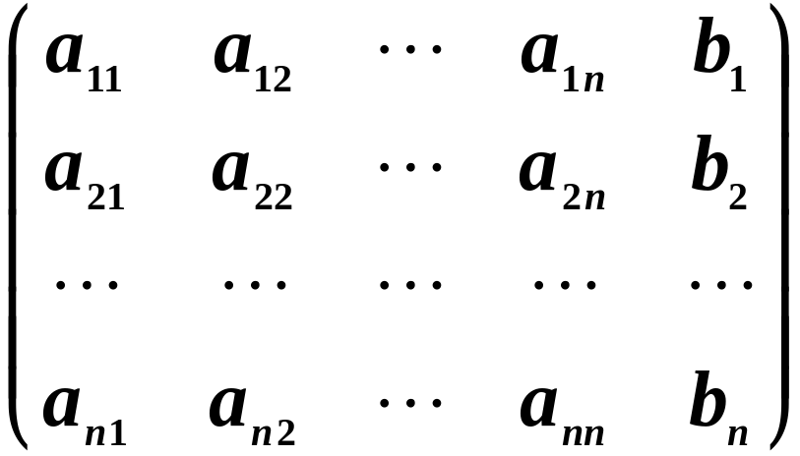




线性方程组的系数与常数项按原位置可排为
对线性方程组的
研究可转化为对
这张表的研究.
2. 某航空公司在A,B,C,D四城市之间开辟了若干航线 ,如图所示表示了四城市间的航班图,如果从A到B有航班,则用带箭头的线连接 A 与B.

Slide 4
四城市间的航班图情况常用表格来表示:
到站
发站
其中 表示有航班.
为了便于计算,把表中的 改成1,空白地方填上
0,就得到一个数表:

Slide 5


这个数表反映了四城市间交通联接情况.

Slide 6




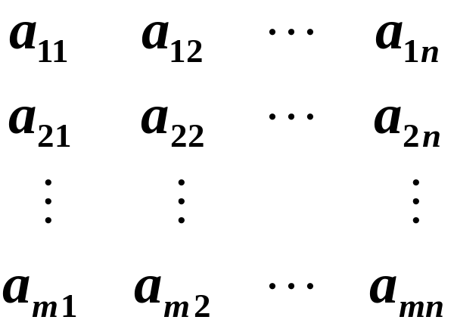


二、矩阵的定义
由 个数
排成的 行 列的数表
称为 矩阵.简称 矩阵.
记作

Slide 7
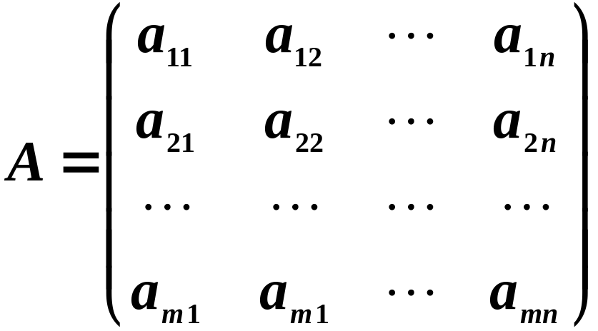
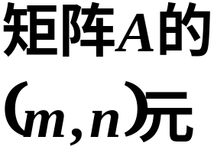
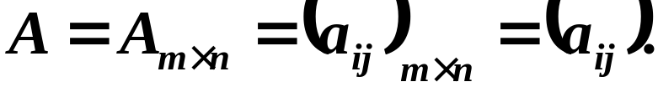
主对角线
副对角线
简记为
元素是实数的矩阵称为实矩阵,
元素是复数的矩阵称为复矩阵.

Slide 8
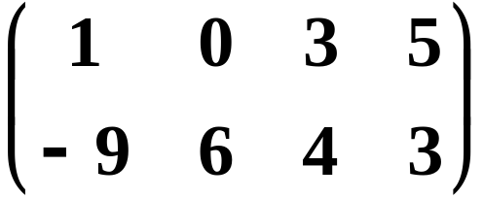

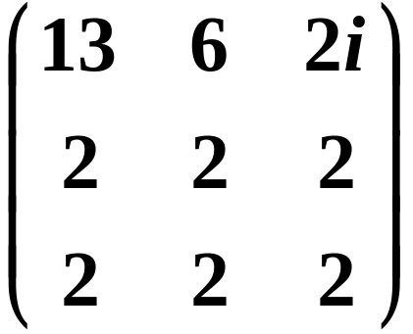
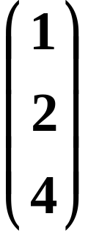






例如
是一个 实矩阵,
是一个 复矩阵,
是一个 矩阵,
是一个 矩阵,
是一个 矩阵.

Slide 9



几种特殊矩阵
行数与列数都等于 的矩阵 ，称为 阶
方阵.也可记作
例如
是一个3 阶方阵.
(2)只有一行的矩阵
称为行矩阵(或行向量).

Slide 10
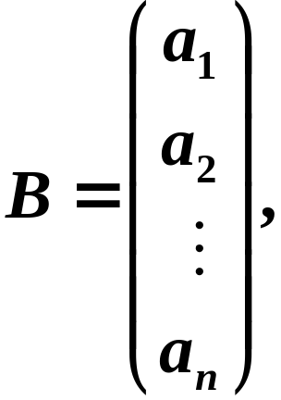
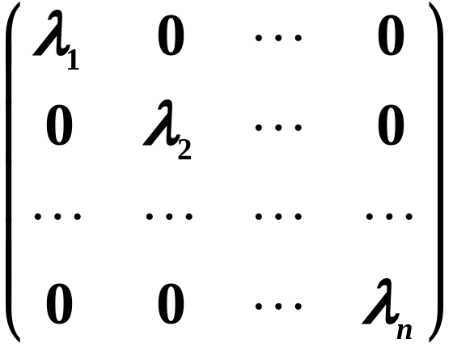

只有一列的矩阵
称为列矩阵(或列向量).
不全为0
（3）
形如 的方阵,
称为对角
矩阵(或对角阵）.

Slide 11

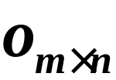

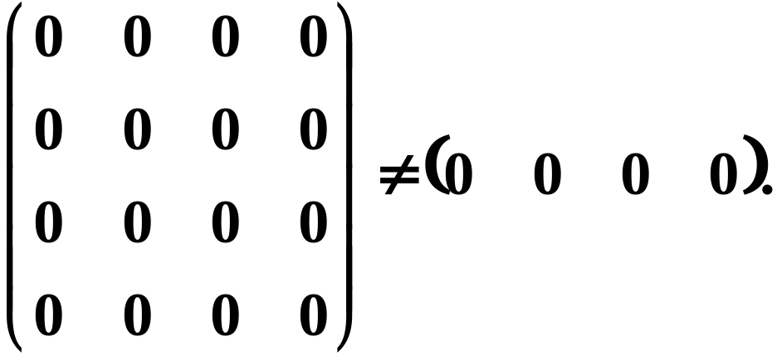
记作
（4）元素全为零的矩阵称为零矩阵， 零
矩阵记作 或 .
注意
不同阶数的零矩阵是不相等的.
例如

Slide 12
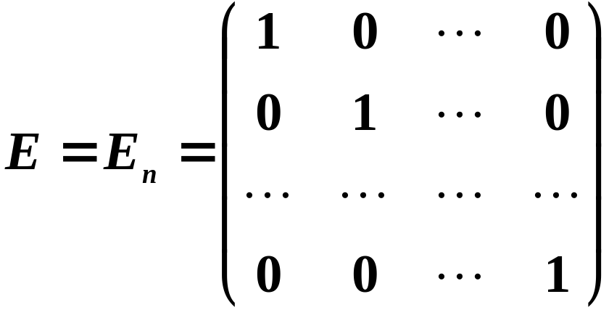
(5)方阵
全为1
称为单位矩阵（或单位阵）.

Slide 13
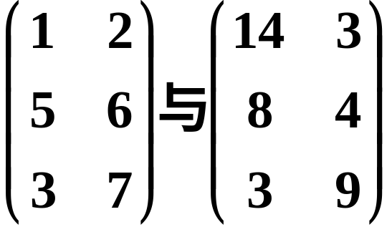
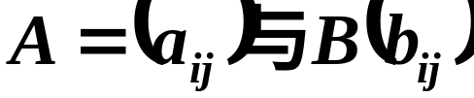


同型矩阵与矩阵相等的概念
1.两个矩阵的行数相等,列数相等时,称为同型矩阵.
例如
为同型矩阵.
2.两个矩阵 为同型矩阵,并且对应元素相等,即
则称矩阵 相等,记作

Slide 14
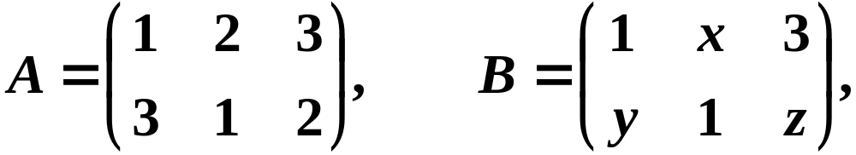



例 设
解

Slide 15

三、小结
(1)矩阵的概念

Slide 16


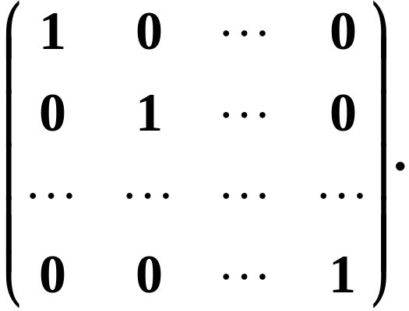
方阵
行矩阵与列矩阵;
(2) 特殊矩阵
单位矩阵;
对角矩阵;
零矩阵.

Slide 17
思考题
矩阵与行列式的有何区别?

Slide 18
思考题解答
矩阵与行列式有本质的区别，行列式是一个
算式，一个数字行列式经过计算可求得其值(一个确定的数)，它的行数和列数必须相同而矩阵仅仅是一个数表，它的行数和列数可以不同.

